Slide 1
Objektorienteeritud programmeerimine
11. loeng, 22. aprill
Marina Lepp

Slide 2
Eelmisel nädalal
Loeng
  vood, erindid
1. kontrolltöö järeltöö
Praktikum
  vood
Ülestõusmispühad

Slide 3
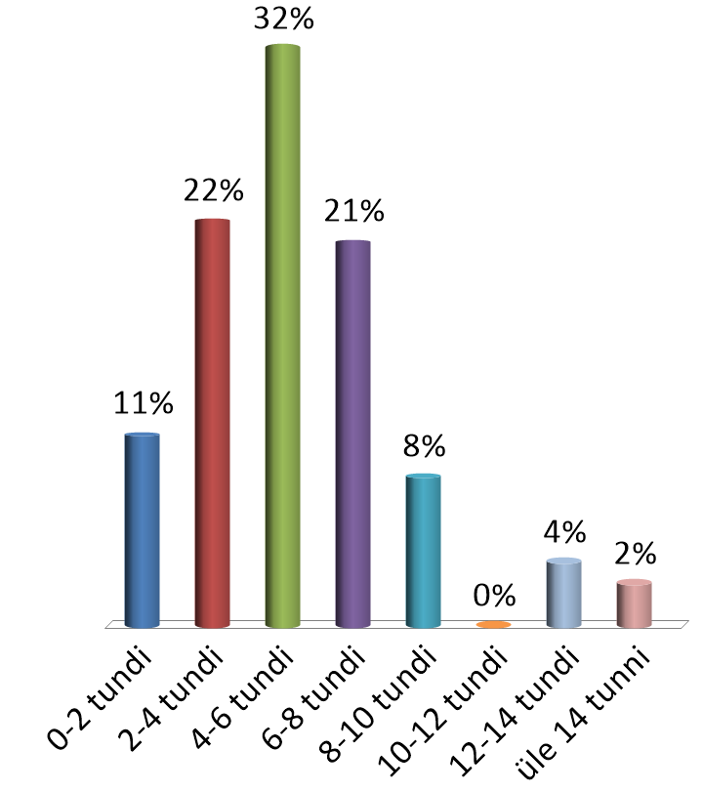
Umbes mitu tundi tegelesite eelmisel nädalal selle ainega (loeng+praktikum+iseseisvalt)?
0-2 tundi
2-4 tundi
4-6 tundi
6-8 tundi
8-10 tundi
10-12 tundi
12-14 tundi
üle 14 tunni

Slide 4
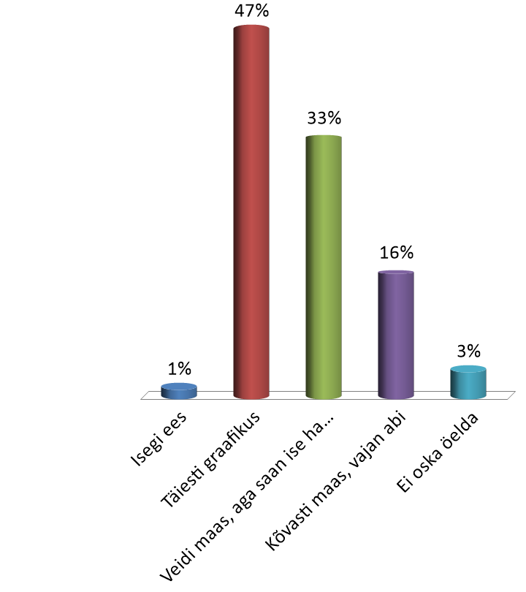
Kuivõrd olete selle ainega graafikus?
Isegi ees
Täiesti graafikus
Veidi maas, aga saan ise hakkama
Kõvasti maas, vajan abi
Ei oska öelda

Slide 5
Täna
Erindid
Andmestruktuurid
Ülemaailmne maapäev

Slide 6
Eestikeelne terminoloogia
miks kasutatakse sõna "erind "
"katsendidirektiiv", kust selline sõna tulnud on?
J. Kiho Väike Java leksikon

Slide 7
Erind (ingl exception)
sün. erandolukord
Programmi töö käigus tekkida võiv selline eriolukord, mis ei pruugi tingimata olla saatuslik programmi edasisele täitmisele
Tüüpilisematele juhtudele on olemas vastavad süsteemsed erindiklassid
Erindi tekkimisel luuakse vastava erindiklassi isend, mis on abiks eriolukorda analüüsivas programmiosas

Slide 8
Milleks?
Kõike ei õnnestu täpselt ette näha
Ebaootuspärane käitumine
  ootuspäraselt ebaootuspärane!?
Kui õnnestub nö. kohapeal lahendada, on tore
  ei saa
  pole mõtet
Ohtlike kohtade analüüsimiseks peab infot koguma
Selleks, et paremini
  tagada süsteemi kestev töö
  hoida andmeid riknemise eest

Slide 9
Javas
Tõrked (java.lang.Throwable)
  vead (java.lang.Error)
  erindid (java.lang.Exception)
    mittekontrollitavad (java.lang.RuntimeException)
      mittekontrollitavaid erindeid ei pea ise kinni püüdma
    kontrollitavad
      kontrollitavad erindid tuleb ise kinni püüda

Slide 10
Throwable
Error
Exception
LinkageError
VirtualMachineError
IOException
MingiErind
RuntimeException
FileNotFoundException
ArithmeticException
NullPointerException
IndexOutOfBoundsException
mittekontrollitavad
kontrollitavad

Slide 11
Mida erindi kohta teada saame?
Kui kuskil programmis ei püüta, siis Java käituskeskkond ikka püüab ja rakendab isendimeetodit printStackTrace()
Veel meetodeid
  getMessage()
  getLocalizedMessage()
  toString()
https://docs.oracle.com/en/java/javase/11/docs/api/java.base/java/lang/Throwable.html

Slide 12
Eriolukorra lahendamine
Lahendame probleemi kohapeal (erindi püüdmine)
  try {/* KOOD */}
  catch (Exception e){/* LAHENDUS */}
  mõistlik siis, kui tõesti suudame lahendada
Suuname erindi edasi
  throws Exception{/*...*/}
  võimalikult täpse erindiklassiga

Slide 13
Katsendidirektiiv
  Mitme erindi puhul ebavajalikud erindid keelatud
try {
/* Põhiplokk */
/* Veaohtlik kood */
} catch(Erind1 | Erind2 e) {
/* Erind1 püünis ja */
/* Erind2 püünis koos */
} catch(Erind3 e) {
/* Erind3 püünis */
} finally {
/* Epiloog */
}
  Ebavajalikud püünised keelatud
Epiloog sooritatakse alati, kui JVM ja vastav lõim veel töötavad

Slide 14
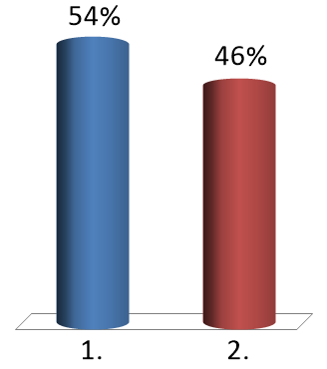
Kas kompileerub?
try {
System.out.println(1 / 0);
}
catch (IndexOutOfBoundsException e){
System.out.println(e);
}
Jah
Ei

Slide 15
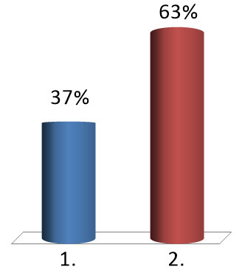
Kas kompileerub?
try {
System.out.println(1 / 0);
}
catch (FileNotFoundException e){
System.out.println(e);
}
Jah
Ei

Slide 16
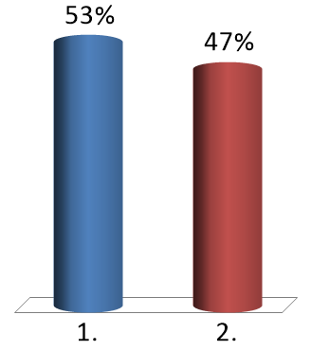
Kas kompileerub?
public void meetod() throws FileNotFoundException{
System.out.println(1/0);
}
Jah
Ei

Slide 17
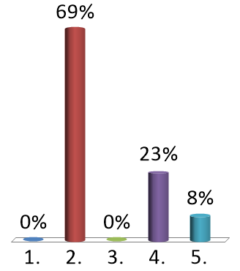
Mis ilmub ekraanile?
try{
System.out.print("Tere" + " " + 1 / 0);
}
catch(ArithmeticException e){
System.out.print("Maailm");
}
Tere
Maailm
TereMaailm
Tere Maailm
Midagi muud

Slide 18
Erandolukorras
Pooleli jäänud töö käigus võib-olla
  muudeti muutujate väärtuseid
  avati vooge
Erindi püüdmisel tuleb
  taastada normaalne seisund
  avatud vood sulgeda

Slide 19
Katsendidirektiiv (voo sulgemisega)
try(Voog voog = new Voog()) {
/* Veaohtlik kood */
} catch(Erind1 | Erind2 e) {
/* Erind1 püünis ja */
/* Erind2 püünis koos */
} finally {
/* Epiloog */
}

Slide 20
Katsendidirektiiv (voo sulgemisega)
try(
Voog voog = new Voog();
Voog voog2 = new Voog()
) {
/* Kood */
}

Slide 21
Katsendidirektiivid üksteise sees
Kui sisemises try-plokis tekib erind ja sobivat püünist ei leita, siis otsitakse püünist teda sisaldavast try-plokist
Otsing jätkub kuni sobiva leidmiseni või kuni katsendidirektiivide lõppemiseni

Slide 22
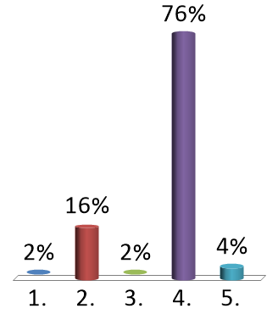
Mis ilmub ekraanile?
try {
try {
tekib erind BException
tekib erind AException
}
catch (BException e) {
System.out.println("B");
}
tekib erind AException
}
catch (AException e) {
System.out.println("A");
}
A
B
A
B
B
A
Midagi muud

Slide 23
Edasi erinditest
Ise erindeid seada
Ise luua erindiklass
Aheldatud erindid
Tõend

Slide 24
Saame ise erindeid seada
võtmesõna throw
Selleks et
  näidatagi, et on eriolukord
  erindit edasi suunata, aga enne midagi ära teha

Slide 25
public class Ring {
private double raadius;
public Ring(){
this(1.0);
}
public Ring(double uusRaadius){
setRaadius(uusRaadius);
}
public void setRaadius(double uusRaadius){
if (uusRaadius >= 0)
raadius = uusRaadius;
else
throw new IllegalArgumentException("Raadius
ei saa olla negatiivne");
}
public double leiaPindala(){
return raadius*raadius*Math.PI;
}
}
https://docs.oracle.com/en/java/javase/11/docs/api/java.base/java/lang/IllegalArgumentException.html

Slide 26
public class TestRing {
public static void main(String[] args){
try {
Ring r1 = new Ring(10);
Ring r2 = new Ring(-10);
}
catch (IllegalArgumentException e) {
System.out.println(e);
}
}
}
java.lang.IllegalArgumentException: Raadius ei saa olla negatiivne

Slide 27
Edasi suunata
public class ErindiEdasiviskaja {
static void erindiViskaja() {
try {
throw new NullPointerException("demo");
}
catch(NullPointerException e) {
System.out.println("Erind on püütud ja
tekitatakse uuesti.");
throw e;
}
}
public static void main(String[] args) {
try {
erindiViskaja();
}
catch(NullPointerException e) {
System.out.println("Erind on uuesti kinni püütud: " + e);
}
}
}
Erind on püütud ja tekitatakse uuesti.
Erind on uuesti kinni püütud: java.lang.NullPointerException: demo

Slide 28
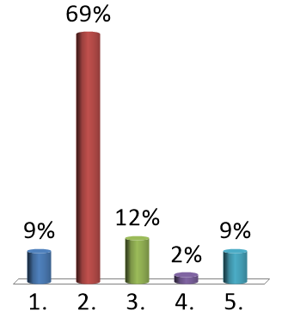
Mis ilmub ekraanile?
try{
throw new NullPointerException("demo");
System.out.println("A");
}catch(RuntimeException e){
System.out.println("B");
}
A
B
A
B
B
A
Midagi muud
Unreachable statement

Slide 29
throw ja throws vahe
throw – erindi viskamine (erindiseade direktiiv)
  meetodi sees
    throw new MingiErind();
  http://docs.oracle.com/javase/tutorial/essential/exceptions/throwing.html
throws – erindi deklareerimine (meetodi töö käigus tekkida võivate ja püüdmatuks jäävate erindite loetelu)
  meetodi alguses enne avavat looksulgu
    throws MingiErind {
  http://docs.oracle.com/javase/tutorial/essential/exceptions/declaring.html

Slide 30
Ise luua erindiklass
klassi Exception alamklass
kasutada (üle katta) klassist Throwable päritud meetodeid
public class RaadiuseErind extends Exception{
private double raadius;
public RaadiuseErind(double raadius){
this.raadius = raadius;
}
public String toString(){
return "Raadius on " + raadius;
}
}

Slide 31
public class Ring {
private double raadius;
public Ring() throws RaadiuseErind {
this(1.0);
}
public Ring(double uusRaadius) throws RaadiuseErind {
setRaadius(uusRaadius);
}
public void setRaadius(double uusRaadius) throws RaadiuseErind {
if (uusRaadius >= 0)
raadius = uusRaadius;
else
throw new RaadiuseErind(uusRaadius);
}
public double leiaPindala(){
return raadius*raadius*Math.PI;
}
}
Ka konstruktoris

Slide 32
public class TestRing {
public static void main(String[] args){
try {
Ring r1 = new Ring(10);
Ring r2 = new Ring(-10);
}
catch (RaadiuseErind e) {
System.out.println("Vigane raadius: " + e);
}
}
}

Slide 33
Aheldatud erindid
ingl chained exceptions
Kui erind põhjustab uue erindi, siis oleks hea teada midagi ka põhjustava erindi kohta
On erivõimalused
  konstruktorid
Throwable(String message, Throwable cause)
Throwable(Throwable cause)
  meetodid
  Throwable getCause()
  Throwable initCause(Throwable cause)

Slide 34
public class AheldatudErindid {
public static void main(String[] args) {
try {
meetod1();
} catch (Exception e) {
e.printStackTrace();
}
}
public static void meetod1() throws Exception {
try {
meetod2();
}
catch (WrongMethodTypeException e) {
throw new Exception("Info meetod1", e);
}
}
public static void meetod2() {
throw new WrongMethodTypeException("Info meetod2");
}
}

Slide 35
public class AheldatudErindid {
public static void main(String[] args) {
try {
meetod1();
} catch (Exception e) {
e.printStackTrace();
}
}
public static void meetod1() throws Exception {
try {
meetod2();
}
catch (WrongMethodTypeException e) {
throw new Exception("Info meetod1", e);
}
}
public static void meetod2() {
throw new WrongMethodTypeException("Info meetod2");
}
}
java.lang.Exception: Info meetod1
at AheldatudErindid.meetod1(AheldatudErindid.java:17)
at AheldatudErindid.main(AheldatudErindid.java:6)
Caused by: java.lang.invoke.WrongMethodTypeException: Info meetod2
at AheldatudErindid.meetod2(AheldatudErindid.java:21)
at AheldatudErindid.meetod1(AheldatudErindid.java:14)
... 1 more

Slide 36
Tõend
assert
Tõend, mille tingimus peab olema tõene
Kaks viisi
  assert condition;
  assert condition : expr;
Sisselülitamine
java –ea TestAssert
https://docs.oracle.com/javase/8/docs/technotes/guides/language/assert.html

Slide 37
public class TestAssert {
public static void main(String[] args) {
int i;
int sum = 0;
for (i = 0; i < 10; i++) {
sum += i;
}
assert i == 10;
assert sum > 100 : "summa on " + sum;
}
}
Exception in thread "main" java.lang.AssertionError: summa on 45
at TestAssert.main(TestAssert.java:9)

Slide 38
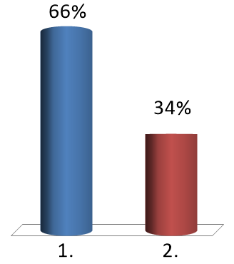
Kas kompileerub?
public class IlmaErind extends Exception {
}
Jah
Ei

Slide 39
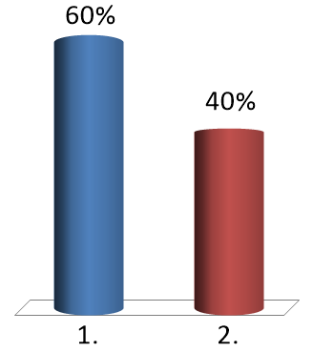
Kas kompileerub?
public class IlmaErind extends Exception {
}
public class Püha {
private String nimetus;
private String ilm;
public Püha() {
this("tähtpäev","ilus");
}
public Püha(String nimetus, String ilm) {
this.nimetus = nimetus;
setIlm(ilm);
}
public void setIlm(String ilm) {
if (ilm.equals("halb"))
throw new IlmaErind();
this.ilm = ilm;
}
}
Jah
Ei

Slide 40
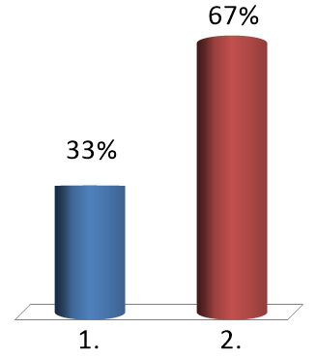
Kas kompileerub?
public class IlmaErind extends Exception {
}
public class Püha {
private String nimetus;
private String ilm;
public Püha() {
this("tähtpäev","ilus");
}
public Püha(String nimetus, String ilm) {
this.nimetus = nimetus;
setIlm(ilm);
}
public void setIlm(String ilm)
throws IlmaErind {
if (ilm.equals("halb"))
throw new IlmaErind();
this.ilm = ilm;
}
}
Jah
Ei

Slide 41
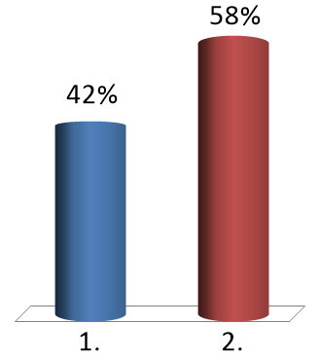
Kas kompileerub?
public class IlmaErind extends Exception {
}
public class Püha {
private String nimetus;
private String ilm;
public Püha() {
this("tähtpäev","ilus");
}
public Püha(String nimetus, String ilm)
throws IlmaErind {
this.nimetus = nimetus;
setIlm(ilm);
}
public void setIlm(String ilm)
throws IlmaErind {
if (ilm.equals("halb"))
throw new IlmaErind();
this.ilm = ilm;
}
}
Jah
Ei

Slide 42
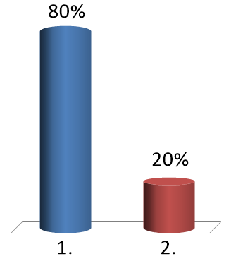
Kas kompileerub?
public class IlmaErind extends Exception {
}
public class Püha {
private String nimetus;
private String ilm;
public Püha() throws IlmaErind {
this("tähtpäev","ilus");
}
public Püha(String nimetus, String ilm)
throws IlmaErind {
this.nimetus = nimetus;
setIlm(ilm);
}
public void setIlm(String ilm)
throws IlmaErind {
if (ilm.equals("halb"))
throw new IlmaErind();
this.ilm = ilm;
}
}
Jah
Ei

Slide 43
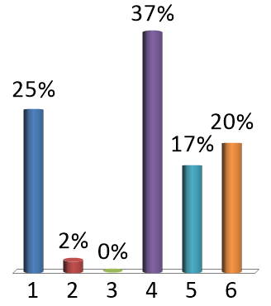
Mis ilmub ekraanile?
try {
int arv = 10;
for (int i = -1; i < 3 ;++i)
arv = arv / i;
}catch(ArithmeticException e){
System.out.print("0");
}
System.out.print(arv);
0
-5
10
0-10
Midagi muud
Veateade

Slide 44
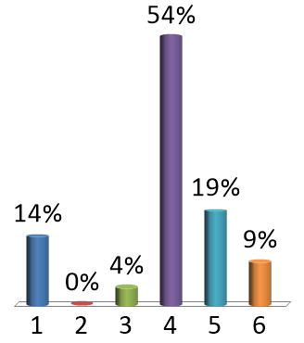
Mis ilmub ekraanile?
int arv = 10;
try {
for (int i = -1; i < 3 ;++i)
arv = arv / i;
}catch(ArithmeticException e){
System.out.print("0");
}
System.out.print(arv);
0
-5
10
0-10
Midagi muud
Veateade

Slide 45
Mõned mured
try-plokis defineeritud objekte ei saa väljaspool (näiteks püünistes) kasutada
  kompilaatori arvates ei ole neid seal olemas (ei ole garanteeritud juhtimise jõudmine nende kirjeldusteni)
Java ei võimalda katkestuskohast jätkamist
  kui soovitakse sellist efekti saavutada, tuleb katsendidirektiiv panna mingi tsükli mõjupiirkonda

Slide 46
Kus töödelda?
Kui sagedasem, siis suunata kokku
Kui üksikum, siis töödelda kohapeal
Mõistlik, kui probleem lahendada
  Lihtsalt teate väljastamisest pole eriti kasu
  Voo kinnipanek

Slide 47
Uusi võtmesõnu
try
catch
throw
throws
finally
assert

Slide 48
Andmestruktuur
Teatud viisil organiseeritud andmete hulk
Andmetele juurdepääs, andmetega opereerimine

Slide 49
Massiiv
Samatüübilised elemendid kindlas järjekorras
int[]
Massiivi korral on kaks olulist piirangut:
  kui massiiv on juba loodud, siis tema suurust enam muuta ei saa
  massiiv ise ei toeta elemendi lisamist ja kustutamist
Massiiv on staatiline andmestruktuur
  mälukasutus on staatiline: mälu eraldatakse vaid korra (maksimaalne elementide arv on fikseeritud)
    eraldatud mälu maht on kindel suurus
  sisemine struktuur on fikseeritud ja ei muutu töö käigus

Slide 50
Dünaamilised andmestruktuurid
Muutuva suurusega
Võimaldavad elemente lisada ja eemaldada
Võimaldavad teha päringuid suuruse (elementide arvu), konkreetse elemendi sisalduvuse kohta
Põhitüübid:
  list (list)
  magasin (stack)
  järjekord (queue)
  hulk (set)
  kuhi (heap)
  puu (tree)
  graaf (graph)
…

Slide 51
List
Andmestruktuur, milles andmed on kindlas järjekorras
Saab
  elemendi võtta (get)
  elemendi lisada (add)
  elemendi eemaldada (remove)

Slide 52
Ise teha või olemasolevat kasutada?
Esialgu teeme ise
Pärast vaatleme olemasolevaid
    Java Collections Framework

Slide 53
Teeme ise! List
list, loend, nimistu(, ahel)
Listis on andmeelemendid kindlas järjekorras
Võimalikud tegevused
  elemendi võtmine
  elemendi lisamine
  elemendi eemaldamine
  leida, mitu elementi on listis
  teha kindlaks, kas antud element on listis
  teha kindlaks, kas list on tühi
  …
Saab realiseerida mitmel viisil
  massiivi abil
  lihtahela abil

Slide 54
Ahela abil
Enne aga liides ja abstraktne klass, mis sobiksid nii massiivi kui ka ahela abil realiseerimiseks

Slide 55
Liides
public interface MyList {
public void add(Object o); //lisamine lõppu
public void add(int index, Object o); //lisamine antud kohale
public void clear(); //tühjendamine
public boolean contains(Object o); //kas sisaldab antud elementi
public Object get(int index); //võtmine antud kohalt (element jääb alles)
public int indexOf(Object o); //esimene asukoht
public boolean isEmpty(); //kas tühi
public int lastIndexOf(Object o); // viimane asukoht
public boolean remove(Object o); //eemaldamine esimeselt asukohalt
public Object remove(int index); //eemaldamine antud kohalt
public Object set(int index, Object o); //panek
public int size(); //elementide arv
}

Slide 56
Abstraktne klass
Miks abstraktne? Abstraktseid meetodeid nagu poleks?
public abstract class MyAbstractList implements MyList {
protected int size;
protected MyAbstractList() { } //vaikekonstruktor
//konstruktor struktuuri täitmisega
protected MyAbstractList(Object[] objects) {
for (int i = 0; i < objects.length; i++){
this.add(objects[i]);
}
}
public void add(Object o) {
add(size, o);
}

Slide 57
Abstraktne klass (järg)
public boolean isEmpty() {
return size == 0;
}
public int size() {
return size;
}
public boolean remove(Object o) {
if (indexOf(o) >= 0) {
remove(indexOf(o));
return true;
}
else return false;
}
}

Slide 58
List lihtahelana
Siseklassina
private class Node {
Object element;
Node next;
public Node(Object o) {
element = o;
}
}
Ahelloend
ingl linked list
Lihtahel koosneb üksteisega seotud tippudest
Iga tipu juurest on viit järgmisele tipule
first
last
element
next
element
next
element
next
element
next: null
…
…

Slide 59
Tipu vahelepanek
first
last
element
next
element
next
element
next
element
next: null
…
…
o
next

Slide 60
Tipu vahelepanek
first
last
element
next
element
next
element
next
element
next: null
…
…
o
next

Slide 61
Tipu eemaldamine
first
last
element
next
element
next
element
next
element
next
element
next: null
…
…
eemaldatav
tipp

Slide 62
Tipu eemaldamine
first
last
element
next
element
next
element
next
element
next: null
…
…

Slide 63
Algus
public class MyLinkedList extends MyAbstractList {
private Node first, last;
public MyLinkedList() {}
public MyLinkedList(Object[] objects) {
super(objects);
}
public Object getFirst() {
if (size == 0) return null;
else return first.element;
}
public Object getLast() {
if (size == 0) return null;
else return last.element;
}
Object, mitte Node
Object, mitte Node

Slide 64
Uus tipp algusesse
public void addFirst(Object o) {
}
first
last
element
next
element
next
element
next: null
…

Slide 65
Uus tipp algusesse
public void addFirst(Object o) {
Node newNode = new Node(o);
}
newNode
first
last
o
next
element
next
element
next
element
next: null
…

Slide 66
Uus tipp algusesse
public void addFirst(Object o) {
Node newNode = new Node(o);
newNode.next = first;
}
newNode
first
last
o
next
element
next
element
next
element
next: null
…

Slide 67
Uus tipp algusesse
public void addFirst(Object o) {
Node newNode = new Node(o);
newNode.next = first;
first = newNode;
}
newNode
first
last
o
next
element
next
element
next
element
next: null
…

Slide 68
Uus tipp algusesse
public void addFirst(Object o) {
Node newNode = new Node(o);
newNode.next = first;
first = newNode;
size++;
if (last == null) last = first;
}
newNode
first
last
o
next
element
next
element
next
element
next: null
…

Slide 69
Uus tipp lõppu
public void addLast(Object o) {
if (last == null) {
first = last = new Node(o);
}
else {
}
size++;
}
first
last
element
next
element
next
…
element
next: null

Slide 70
Uus tipp lõppu
public void addLast(Object o) {
if (last == null) {
first = last = new Node(o);
}
else {
last.next = new Node(o);
}
size++;
}
first
last
element
next
element
next
…
element
next
o
next: null

Slide 71
Uus tipp lõppu
public void addLast(Object o) {
if (last == null) {
first = last = new Node(o);
}
else {
last.next = new Node(o);
last = last.next;
}
size++;
}
first
last
element
next
element
next
…
element
next
o
next: null

Slide 72
Uus tipp
public void add(int index, Object o) {
if (index == 0) addFirst(o);
else if (index >= size) addLast(o);
else {

Slide 73
Uus tipp
else {
Node current = first;
for (int i = 1; i < index; i++)
current = current.next;
Node temp = current.next;
current.next = new Node(o);
current.next.next = temp;
size++;
}
add(2, o)
current
first
current
temp
last
element
next
element
next
element
next
element
next: null
…
o
next

Slide 74
Node temp = current.next;
current
temp
element
next
element
next
…
…
current.next = new Node(o);
current
temp
element
next
element
next
…
…
o
next
current.next.next = temp;
current
temp
element
next
element
next
…
…
o
next

Slide 75
Uus tipp
public void add(int index, Object o) {
if (index == 0) addFirst(o);
else if (index >= size) addLast(o);
else {
Node current = first;
for (int i = 1; i < index; i++)
current = current.next;
Node temp = current.next;
current.next = new Node(o);
current.next.next = temp;
size++;
}
}

Slide 76
Esimese eemaldamine
public Object removeFirst() {
if (size == 0) return null;
else {
Node temp = first;
first = first.next;
size--;
if (first == null) last = null;
return temp.element;
}
}
first
last
element
next
element
next
element
next: null
…

Slide 77
Esimese eemaldamine
public Object removeFirst() {
if (size == 0) return null;
else {
Node temp = first;
first = first.next;
size--;
if (first == null) last = null;
return temp.element;
}
}
first
last
element
next
element
next
element
next: null
…

Slide 78
Viimase eemaldamine
public Object removeLast() {
if (size == 0) return null;
Node previous = first;
for (int i = 1; i < size - 1; i++) {
previous = previous.next;
}
Node temp = previous.next;
previous.next = null;
last = previous;
size--;
return temp.element;
}
first
previous
last
element
next
element
next
…
element
next
element
next: null

Slide 79
Viimase eemaldamine
public Object removeLast() {
if (size == 0) return null;
Node previous = first;
for (int i = 1; i < size - 1; i++) {
previous = previous.next;
}
Node temp = previous.next;
previous.next = null;
last = previous;
size--;
return temp.element;
}
first
previous
last
element
next
element
next
…
element
next: null
element
next: null

Slide 80
Viimase eemaldamine
public Object removeLast() {
if (size == 0) return null;
Node previous = first;
for (int i = 1; i < size - 1; i++) {
previous = previous.next;
}
Node temp = previous.next;
previous.next = null;
last = previous;
size--;
return temp.element;
}
first
last
element
next
element
next
…
element
next: null
element
next: null

Slide 81
public void clear() {
first = last = null;
size = 0;
}
public Object remove(int index) {
if ((index < 0) || (index >= size)) return null;
else if (index == 0) return removeFirst();
else if (index == size - 1) return removeLast();
else {
Node previous = first;
for (int i = 1; i < index; i++) {
previous = previous.next;
}
Node current = previous.next;
previous.next = current.next;
size--;
return current.element;
}//else
}

Slide 82
public boolean contains(Object o) {
if (size == 0) return false;
Node temp = first;
while (temp != null){
if (temp.element.equals(o)) return true;
else temp = temp.next;
}
return false;
}
public Object get(int index) {
if ((index < 0) || (index >= size)) return null;
else if (index == 0) return first.element;
else if (index == size - 1) return last.element;
else {
Node temp = first;
for (int i = 1; i <= index; i++) {
temp = temp.next;
}
return temp.element;
}
}

Slide 83
public int indexOf(Object o) {
if (size == 0) return -1;
Node temp = first;
if (temp.element.equals(o)) return 0;
for (int i = 1; i < size; i++) {
temp = temp.next;
if (temp.element.equals(o)) return i;
}
return -1;
}
public int lastIndexOf(Object o) {
if (size == 0) return -1;
int lastIndex = -1;
Node temp = first;
if (temp.element.equals(o)) lastIndex = 0;
for (int i = 1; i < size; i++) {
temp = temp.next;
if (temp.element.equals(o)) lastIndex = i;
}
return lastIndex;
}

Slide 84
public Object set(int index, Object o) {
Object ob;
if ((index < 0) || (index >= size)) return null;
else if (index == 0){//asendame esimeseks
ob = first.element;
first.element = o;
return ob;
}//else
Node temp = first;//asendame kohale index
for (int i = 1; i <= index; i++) {
temp = temp.next;
}//for
ob = temp.element;
temp.element = o;
return ob;
}

Slide 85
public String toString(){
if (size == 0) return "[]";
Node temp = first;
StringBuilder result = new StringBuilder("[" + first.element);
for (int i = 1; i < size; i++) {
temp = temp.next;
result.append(", " + temp.element);
}
return result.toString() + "]";
}
private class Node {
Object element;
Node next;
public Node(Object o) {
element = o;
}
}
} //MyLinkedList

Slide 86
public class TestMyLinkedList {
public static void main(String[] args){
MyLinkedList myll = new MyLinkedList();
myll.add("esimene");
myll.add("teine");
myll.add("kolmas");
myll.add("neljas");
myll.add(0, "uus");
myll.add(2, "kõige uuem");
System.out.println("MyLinkedList: " + myll);
myll.remove(1);
myll.set(4,"viies");
System.out.println("MyLinkedList: " + myll);
System.out.println("MyLinkedList: contains " +
myll.contains("kolmas"));
}
}
MyLinkedList: [uus, esimene, kõige uuem, teine, kolmas, neljas]
MyLinkedList: [uus, kõige uuem, teine, kolmas, viies]
MyLinkedList: contains true

Slide 87
Isetehtud listi programm
Küllaltki palju meetodeid
  osasid loengus ei käsitleta
  kogu programm Moodle’is
Ise läbi töötada
  15. loeng → eksam

Slide 88
Eksamite ajad
27.05 kell 16
04.06 kell 14
14.06 kell 12

Slide 89
Eksamitöö aines Objektorienteeritud programmeerimine
Eksam kestab 100 minutit. Ülesanded on paberil ja ka lahendused tuleb kirjutada paberile. Arvutit, materjale jm. kasutada ei ole üldiselt lubatud. Ühel korral siiski on lubatud kuni 7 minuti jooksul selleks ettenähtud kohas kasutada arvutit. Arvutis on lubatud infot otsida. Suhelda ei ole lubatud.
Eksam annab maksimaalselt 35 punkti. Kokkuvõttes positiivse hinde saamiseks peab koguma vähemalt 15 punkti.
Lahendustes tuleb lisaks lõppvastusele anda selgitusi. Kõrgelt hinnatakse õigeid vastuseid ja selgitusi. Samas omavad väärtust ka selgitused, mis näitavad mõistlikku mitmevahelolekut. Võimalikke erinditeateid jms ei pea muidugi kirjutama sõnasõnalt, piisab mõtte edasiandmisest.

Slide 90
Eksamitööst
Kas sellest piisab kui loengumaterjal on selge, või eeldatakse palju ka tänu praktikumidele saadud kogemust?
Samuti võiks ka soovitada mingeid viise, kuidas peaks eksamiks õppima

Slide 91
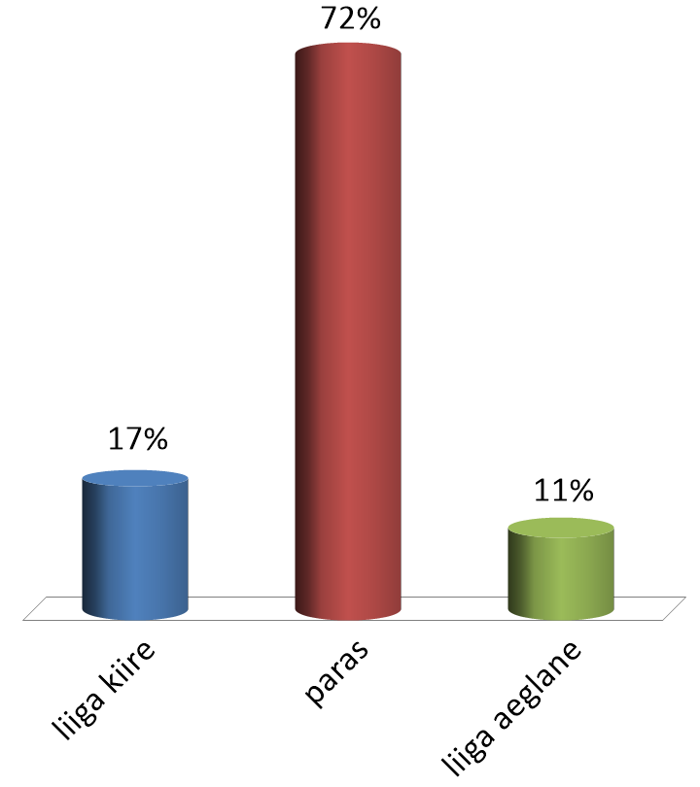
Loengu tempo oli
liiga kiire
paras
liiga aeglane

Slide 92
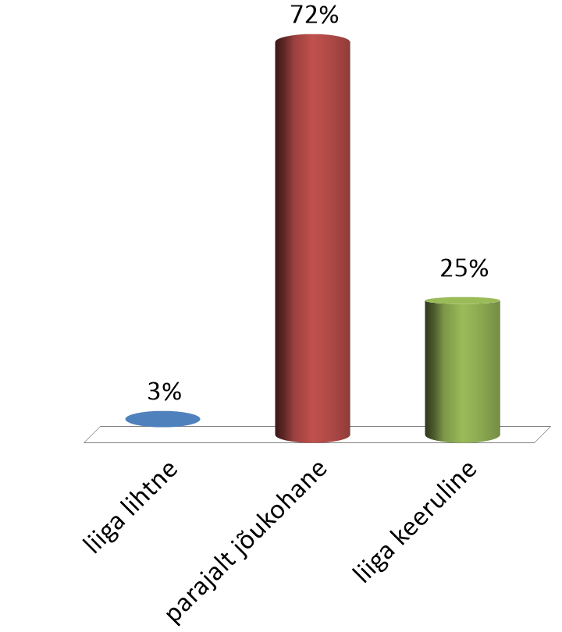
Materjal tundus
liiga lihtne
parajalt jõukohane
liiga keeruline

Slide 93
Suur tänu osalemast!
Kohtumiseni!

